Slide 1


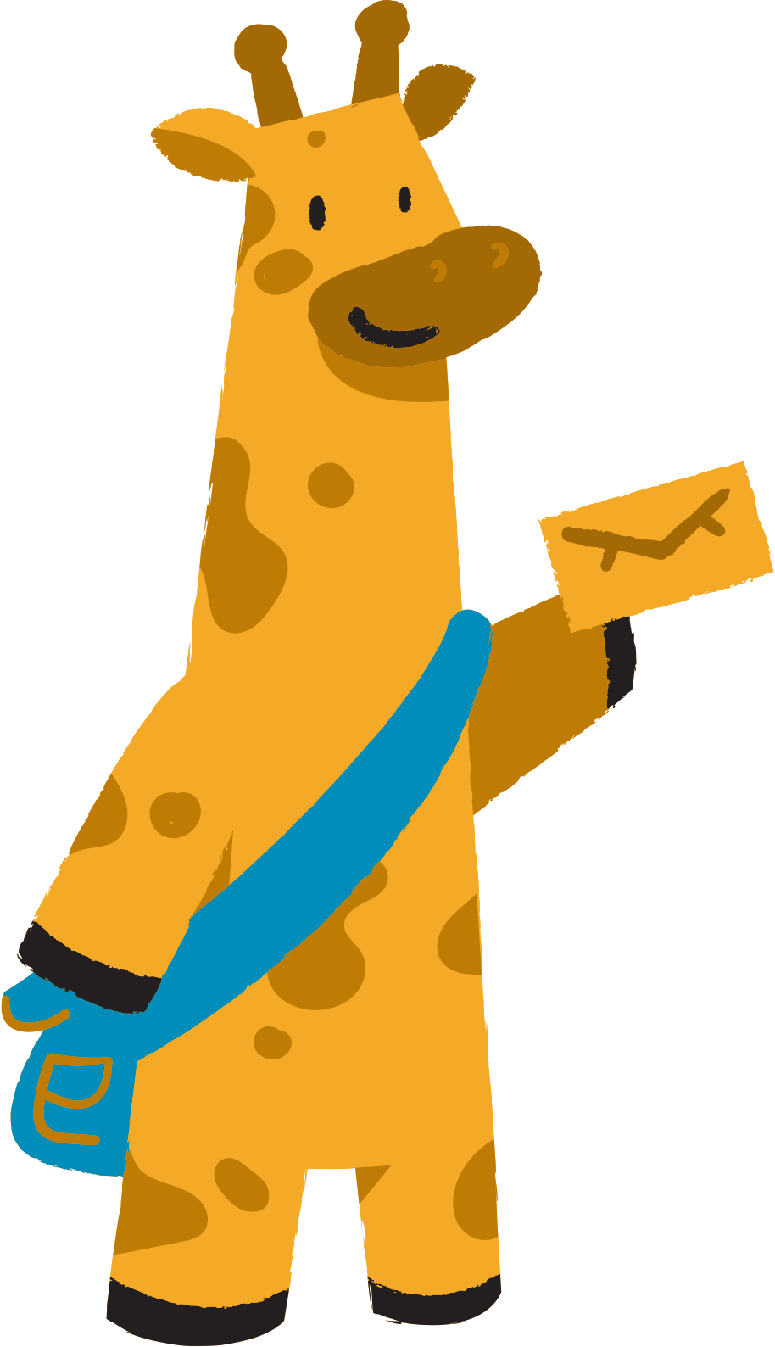
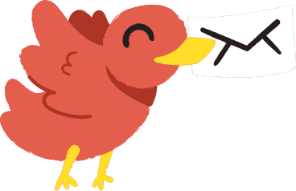



Ethics
TERCER PERIODO

Slide 2



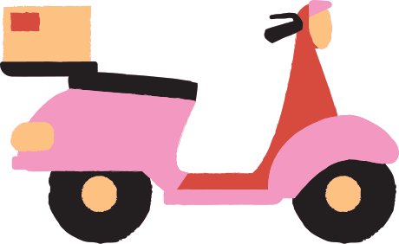

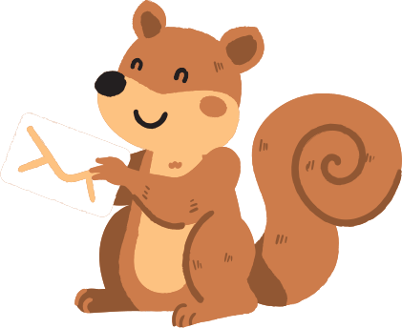
Sesión 1
  Write a closing statement or call-to-action here.

Slide 3


Propósito:
Comprendo (I understand) qué es la autonomía (autonomy) y cómo puedo tomar decisiones responsables para cuidar de mí mismo/a (myself) y convivir mejor en la casa (home), la escuela (school) y mi comunidad (community)

Slide 4

ACTIVADOR COGNITIVO:
Juego “Yes or No?” (¿Sí o no?)
La docente hace preguntas rápidas y los niños levantan la mano derecha si "Yes " o la izquierda "No ":
¿Tú solo te cepillas los dientes?
¿Guardas tus útiles sin que te digan?
¿Tomas decisiones pensando si son buenas?
¿Sabes decir “no” cuando algo no está bien?

Slide 5

:
EXPLICACIÓN DEL TEMA
La docente explica de forma clara que la autonomía es cuando tú haces cosas solo, sin que te lo digan. Es tomar decisiones buenas para ti y para los demás. Cuando cuidas tu cuerpo, tus cosas, cuando sabes decir NO a lo que te hace daño, estás siendo autónomo. ¡Y eso te hace crecer por dentro!”
Palabras clave en inglés:
Autonomy – autonomía
Myself – yo mismo
Choice – elección
Responsibility – responsabilidad
Say no – decir no
Conversatorio guiado:
¿Qué cosas ya haces tú solo/a?
¿Qué decisiones buenas tomas cada día?
¿Cómo te sientes cuando logras algo sin ayuda?

Slide 6



Concepto para el cuaderno:
La autonomía es la capacidad de hacer cosas por mí mismo, tomar decisiones responsables y cuidar de mí y de los demás.
Palabras en inglés: Autonomy, Myself, Choice, Say no, Responsibility.

Slide 7
ACTIVIDAD EN EL CUADERNO
"El semáforo de mis decisiones":
La docente dice situaciones y los niños levantan su mano con el color de elección según su opinión:
Verde: Sí lo haría
Amarillo: Depende
Rojo: No lo haría
Ejemplos:
Compartir mi merienda – verde
Pegarle a un compañero – rojo
Guardar mis cuadernos – verde
No hacer caso a la profe – rojo
Decir no a un juego peligroso – verde

Slide 8


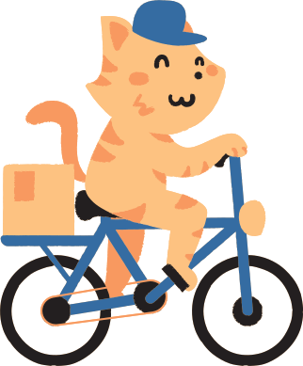

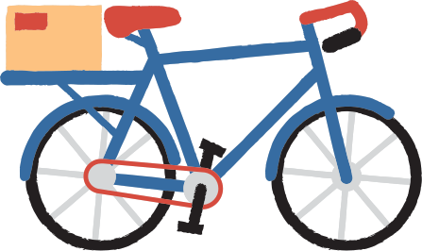
CIERRE (5 min)
La docente destaca las buenas decisiones expresadas, refuerza el valor de pensar antes de actuar, y felicita por reconocer el valor de ser autónomos. Se vuelve a repetir:
“I make good choices!” (¡Yo tomo buenas decisiones!)

Slide 9
¡lo hiciste muy bien!

